Slide 1
ЩОДО УДОСКОНАЛЕННЯ ФОРМУВАННЯ ПЕРЕЛІКУ ТА ПРОЦЕДУРИ ОБРАННЯ НАВЧАЛЬНИХ ДИСЦИПЛІН SOFT SKILL
Доповідачі:
Олексій ЛОЖНІКОВ
Артем ПАВЛИЧЕНКО
Юлія ЗАБОЛОТНА

Slide 2
Soft skills (т.зв. «м’які навички», «соціальні навички» чи «навички успішності») дозволяють випускникам ЗВО бути успішними на своєму робочому місці. До soft skills зараховують навички комунікації, лідерство, здатність брати на себе відповідальність, працювати в критичних умовах, вміння полагоджувати конфлікти, працювати в команді, управляти своїм часом, розуміння важливості deadline (вчасного виконання поставлених завдань), здатність логічно і критично мислити, самостійно приймати рішення, креативність і т. ін. Іноді до соціальних навичок також зараховують знання іноземних мов, в першу чергу, англійської мови.
ЗВО повинен мати власну політику стосовно розвитку soft skills у своїх здобувачів вищої освіти та викладачів. Ця політика також зумовлює співпрацю з працедавцями та випускниками, впливає на репутаційний капітал ЗВО. Іноді вживається синонімічний термін transferable skills (навички, що їх можна переносити). Мова йде про навички, що вважаються цінними на будь-якому робочому місці, незалежно від професійної сфери. Джерело: Національне агентство із забезпечення якості вищої освіти.
Офіційний сайт. Глосарій. – [Електронний ресурс]. URL: https://naqa.gov.ua/wpcontent/uploads/2020/01/Глосарій.pdf

Slide 3
В Університеті діє ПОЛОЖЕННЯ про формування переліку та обрання навчальних дисциплін здобувачами вищої освіти Національного технічного університету «Дніпровська політехніка» (зі змінами та доповненнями, затвердженими Вченою радою університету від 22.04.2021, протокол № 7)
1.4.3. Вибіркова частина освітньої програми та навчального плану має містити дві складові: дисципліни, які спрямовані на розвиток Soft Skills та вибіркові фахові
1.4.4. Загальний обсяг дисциплін, які спрямовані на розвиток Soft Skills: для першого (бакалаврського) рівня – 12 кредитів ЄКТС; для другого (магістерського) рівня – 4 кредити ЄКТС; для третього (освітньо-наукового) рівня – 4 кредити ЄКТС.
Таблиця 1 – Розподіл загального обсягу дисциплін, які спрямовані на розвиток Soft Skills

Slide 4
2.1. Перелік вибіркових навчальних дисциплін формується окремо за першим (бакалаврським) та другим (магістерським) рівнями на навчальний рік у межах факультету (інституту).
Перелік вибіркових навчальних дисциплін формується за третім (освітньо-науковим) рівнем на навчальний рік у межах відділу аспірантури і докторантури.
До Переліку включаються дисципліни, які спрямовані на розвиток Soft Skills, та вибіркові фахові дисципліни. Обсяг вибіркових дисциплін, як правило, має бути кратний 4 кредитам ЄКТС.
Оновлення Переліку здійснюється кожного навчального року.
3.5. Мінімальну чисельність здобувачів вищої освіти необхідну для формування груп з вивчення: − вибіркових фахових навчальних дисциплін визначає робоча група з формування (оновлення) Переліку; − вибіркових навчальних дисциплін, які спрямовані на розвиток Soft Skills, становить, як правило, не менше ніж п’ятнадцять осіб для першого (бакалаврського) та другого (магістерського) рівнів та не менше ніж п’ять осіб для третього (освітньо-наукового) рівня.
Потоки для викладання вибіркових навчальних дисциплін, які спрямовані на розвиток Soft Skills, можуть комплектуватися зі здобувачів вищої освіти різних спеціальностей та факультетів (інститутів).

Slide 5
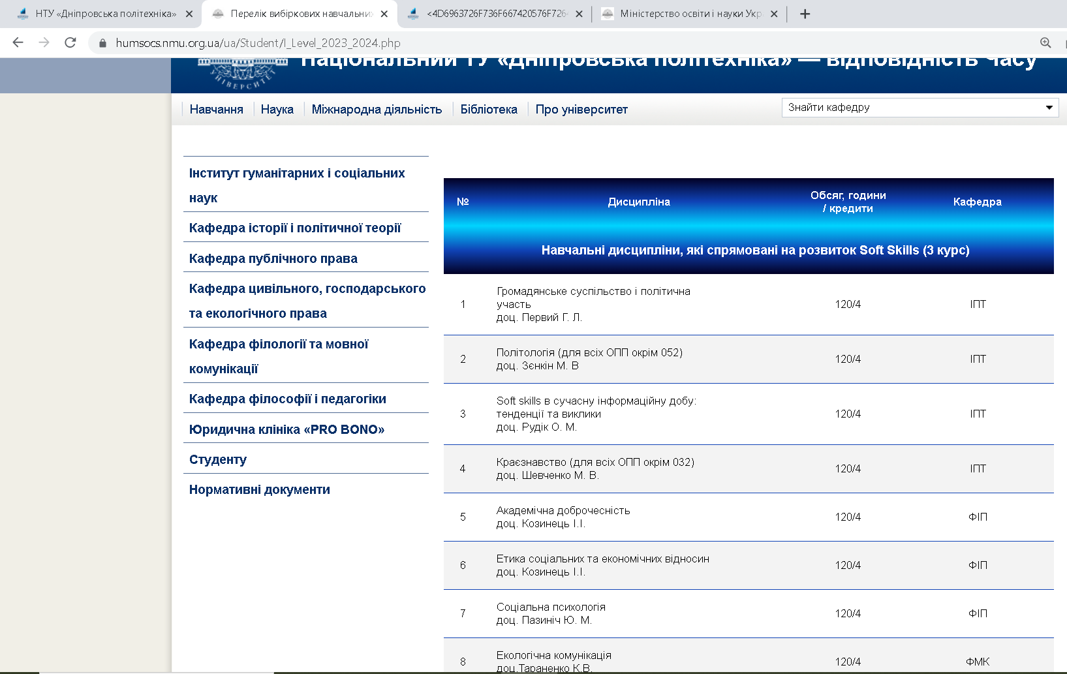

Slide 6
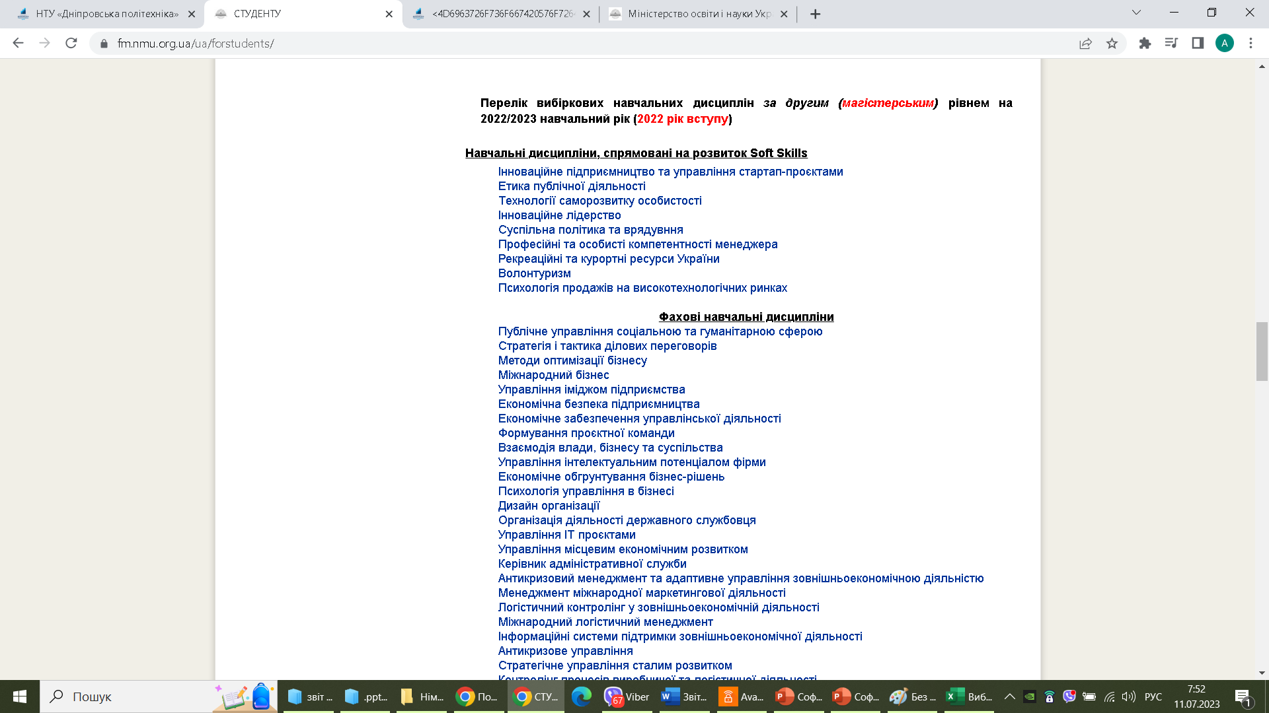

Slide 7
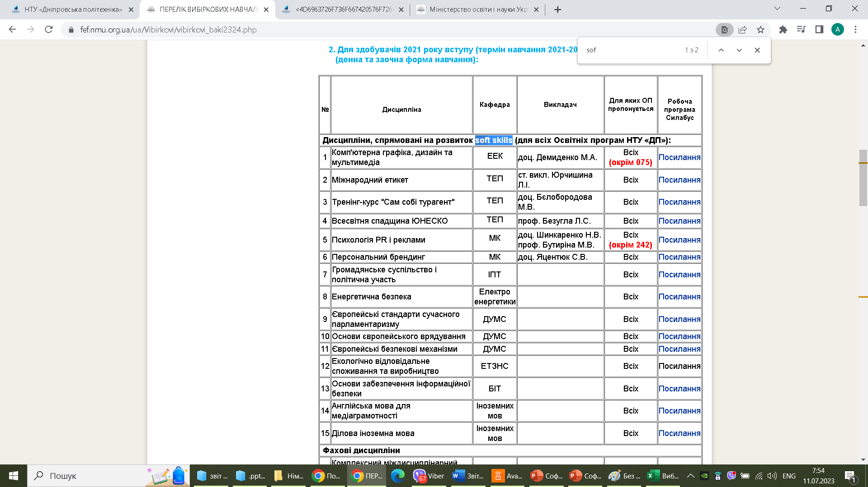

Slide 9
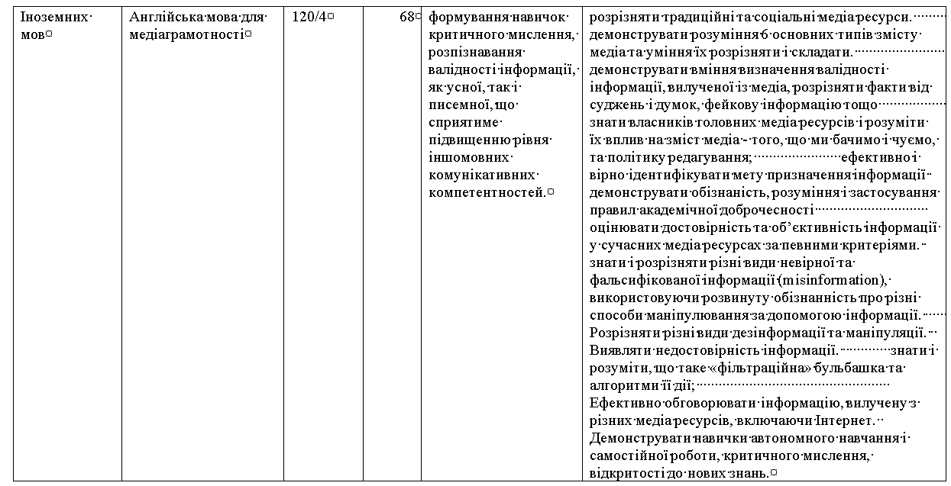

Slide 10
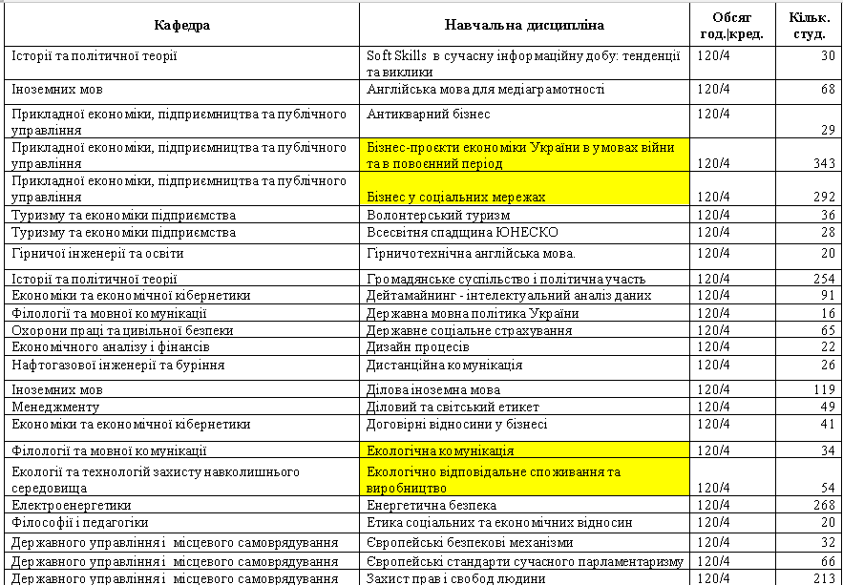

Slide 11
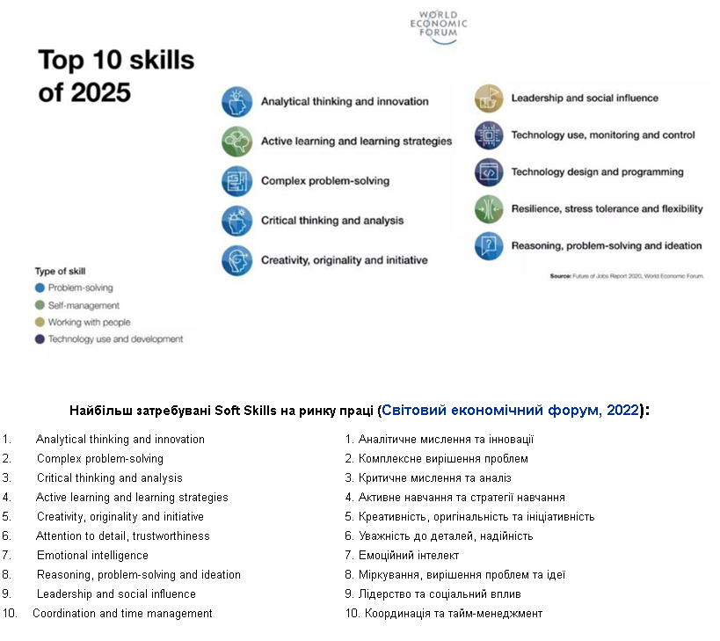

Slide 12
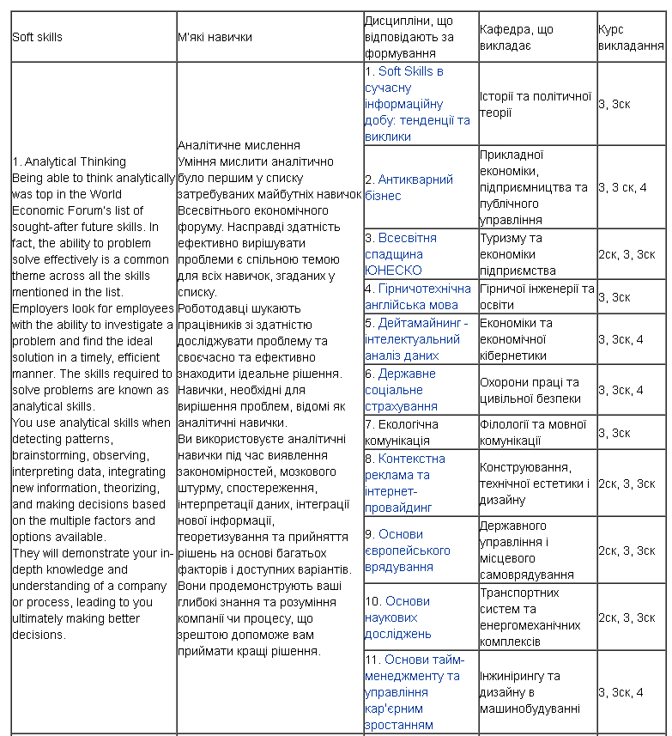

Slide 13
Фрагмент анкети стосовно готовності/потреби вивчення дисциплін спрямованих на розвиток соціальних навичок (Soft Skills)
Ваш курс навчання
Факультет
Спеціальність
1. Чи вважаєте Ви, що наявність дисциплін спрямованих на розвиток соціальних навичок (Soft Skills) сприятиме особистісному розвитку та побудові кар’єри?
Так/ні
2. Чи вважаєте Ви, що Ваші навички аналітичного мислення та вирішення нових задач(викликів) є достатніми?
Так/ні
3. Чи можете Ви своєчасно та ефективно знаходити ідеальне рішення певної проблеми?
Так/ні
4. Чи враховуєте Ви при вирішенні складної проблеми зміни майбутніх обставин, ресурсів та можливостей?
Так/ні
5. Чи враховуєте Ви при розв’язанні комплексної проблеми вплив Вашого рішення на навколишнє середовище та людей.
Так/ні

Slide 14
Дякуємо за увагу!

